Slide 1
Erfolgreiche Webseiten 02

Slide 2
Nutzerzentrierte Erstellung des Konzepts
Was ist User Experience
Scribbles anfertigen
Verschiedene Visualisierungsformen für Webseiten-Konzepte
Prototypen erstellen

Slide 3
Was ist User Experience (UX)?
= ganz individuelle Erleben eines Nutzers bei der Interaktion mit einem Produkt oder Service
Drei wichtige Faktoren
Vom Nutzer lebst: nicht beeinflussbar, sollte man aber kennen, deshalb Zielgruppenanalyse wichtig
Vom Kontext der Nutzung: Situation, in der sich ein Nutzer befindet während er Webseite nutzt. (Couch oder von unterwegs, Mobil oder Laptop, …) Nutzungskontext nicht beeinflussbar aber Annahme treffen von wo überall Webseite genutzt wird u wie wahrscheinlich es ist
Vom Inhalt und von der Gestaltung: alles, was auf der Webseite angeboten wird und wie es aufbereitet ist. Mit Kenntnis über Zielgruppe und den wahrscheinlichen Nutzungssituationen kann Seite so gestaltet werden, dass sie ein positives Erlebnis hervorruft
Aspekte einer guten UX
Nützlichkeit: nützlich für Zielgruppe und Lösungen anbieten. Einzigartigkeit.
Attraktivität: Webseite sollte gefallen und emotional ansprechen. Farbwahl, Einbindung weiterer Medien, Typografie, Platzierung von Elementen, … visuelle Gestaltung sollte zu Corporate Design passen
Auffindbarkeit: wichtige Inhalte und Funktionen leicht auffindbar
Barrierefreiheit: für Menschen mit visuellen, kognitiven oder motorischen Einschränkungen erreichbar und bedienbar
Glaubwürdigkeit: Gefühl von Kompetenz und Vertrauen vermitteln => Seite sollte fehlerfrei funktionieren, verschlüsselt und frei von Rechtschreibfehlern sein. Eventuell Referenzen, Bewertungen, Zertifikate, Testimonials einbauen
Wertvoll: Webseite sollte Mehrwert liefern
Usability: Gebrauchstauglichkeit, hilft Nutzern Aufgabe effizient, effektiv und zufriedenstellend zu lösen => gute Usability erspart Zeit und verhindert Frust

Slide 4
Nutzerzentriertes Design kleine Begriffsbestimmung
Nutzerzentriertes Design => Erstellungsprozess der Webseite von der Idee bis zur Umsetzung
UX-Design häufig synonym zum nutzerzentrierten Design verwendet: Ideen entwickeln, visualisieren und regelmäßig Zielgruppen zeigen für Feedback UX-Design umfasst gesamten Prozess von der Definition des richtigen Ziels, über Erstellung von Prototypen, Entwicklung von Interaktionselementen bis zum Feindesign
Wenn Zwischenschritte widerholt werden bis gewünschtes Ergebnis da ist => iteratives Vorgehen
Wie nutzerzentrierter Designprozess abläuft wird in ISO Norm beschrieben: DIN EN ISO 9241-210 „Ergonomie der Mensch-System-Interaktion – Teil 210: Prozess zur Gestaltung gebrauchstauglicher interaktiver Systeme“

Slide 5
Nutzerzentriertes Design Grundidee: Visualisieren, Testen, Überarbeiten
Schrittweise Herantasten an das optimale Konzept der Webseite => Abfolge von verschiedenen Visualisierungsformen die nach und nach verfeinert werden
Menschliche Wahrnehmung und Aufmerksamkeit
Begrenzte Aufmerksamkeit: bei zu vielen Elementen, ist nicht sichergestellt, dass die wichtigsten Dinge noch ausreichend Aufmerksamkeit erhalten. Bewegung (Videos, Animationen) lenken zusätzlich ab
Wahrnehmung limitiert: Informationen werden wahrgenommen, wenn Aufmerksamkeit darauf gelenkt ist, alles andere gelangt nicht ins Bewusstsein (vielleicht ins Unterbewusstsein…)
Blickverlauf: verläuft nicht geordnet und linear sondern in Sprüngen, deshalb hilft oft weniger ist mehr und wichtige Dinge hervorheben. Auf ausreichend große Abstände (Weißraum) zwischen Elemente achten
Gedächtnis: ausgefallene Bedienelemente können Nutzung erschweren, konsistente Begriffe wählen die immer gleich benutzt werden, aktuellen Aufenthalt über Breadcrumbs anzeigen, …
Gelernte Schemata aus analoger Welt: Beispiel Webshop mit Warenkorb => intuitive Benutzung steuern. Auf vorhandene Schemata zurückgreifen

Slide 6
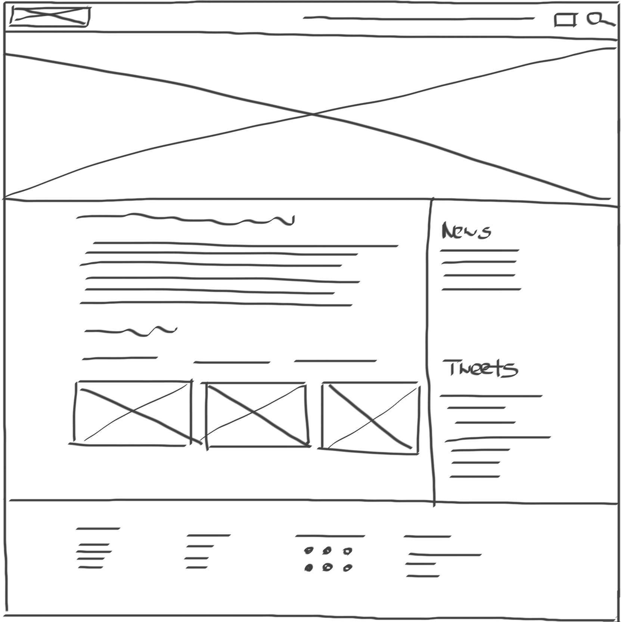
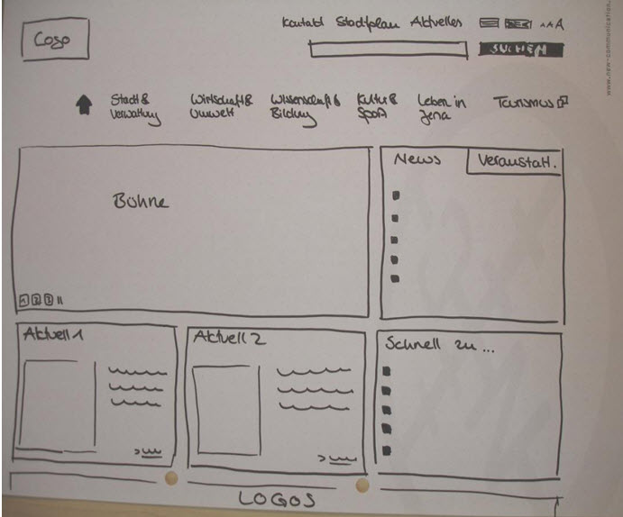
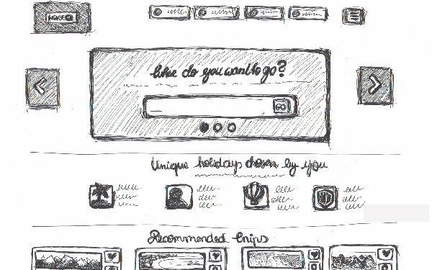
Scribbles
Einfaches Hinkritzeln der Visualisierungsidee mit der Hand
Vorteile:
In kurzer Zeit viele verschiedene Ideen zu Papier bringen
Keine Grafikprogramme
Andere Projektbeteiligte schnell informieren und Ideen austauschen
Wohin kommt Navigationsleiste? (oben, seite)
Wie viele Spalten soll es geben, in welchem Verhältnis stehen sie zueinander?
Was befindet sich alles im sichtbaren Bereich, und was erscheint erst weiter unten?
Wie groß ist der Header im Verhältnis zum Rest der Seite?
Wie viel Platz braucht das wichtigste Thema?
…
https://dn-p.ch/portfolio/canoo-engineering-ag/
https://www.usabilityblog.de/user-centered-design-am-beispiel-jena-de-methoden-richtig-kombinieren/
https://userlutions.com/blog/konzeption-prototypen/fehler-konzeption-websites-apps/

Slide 7
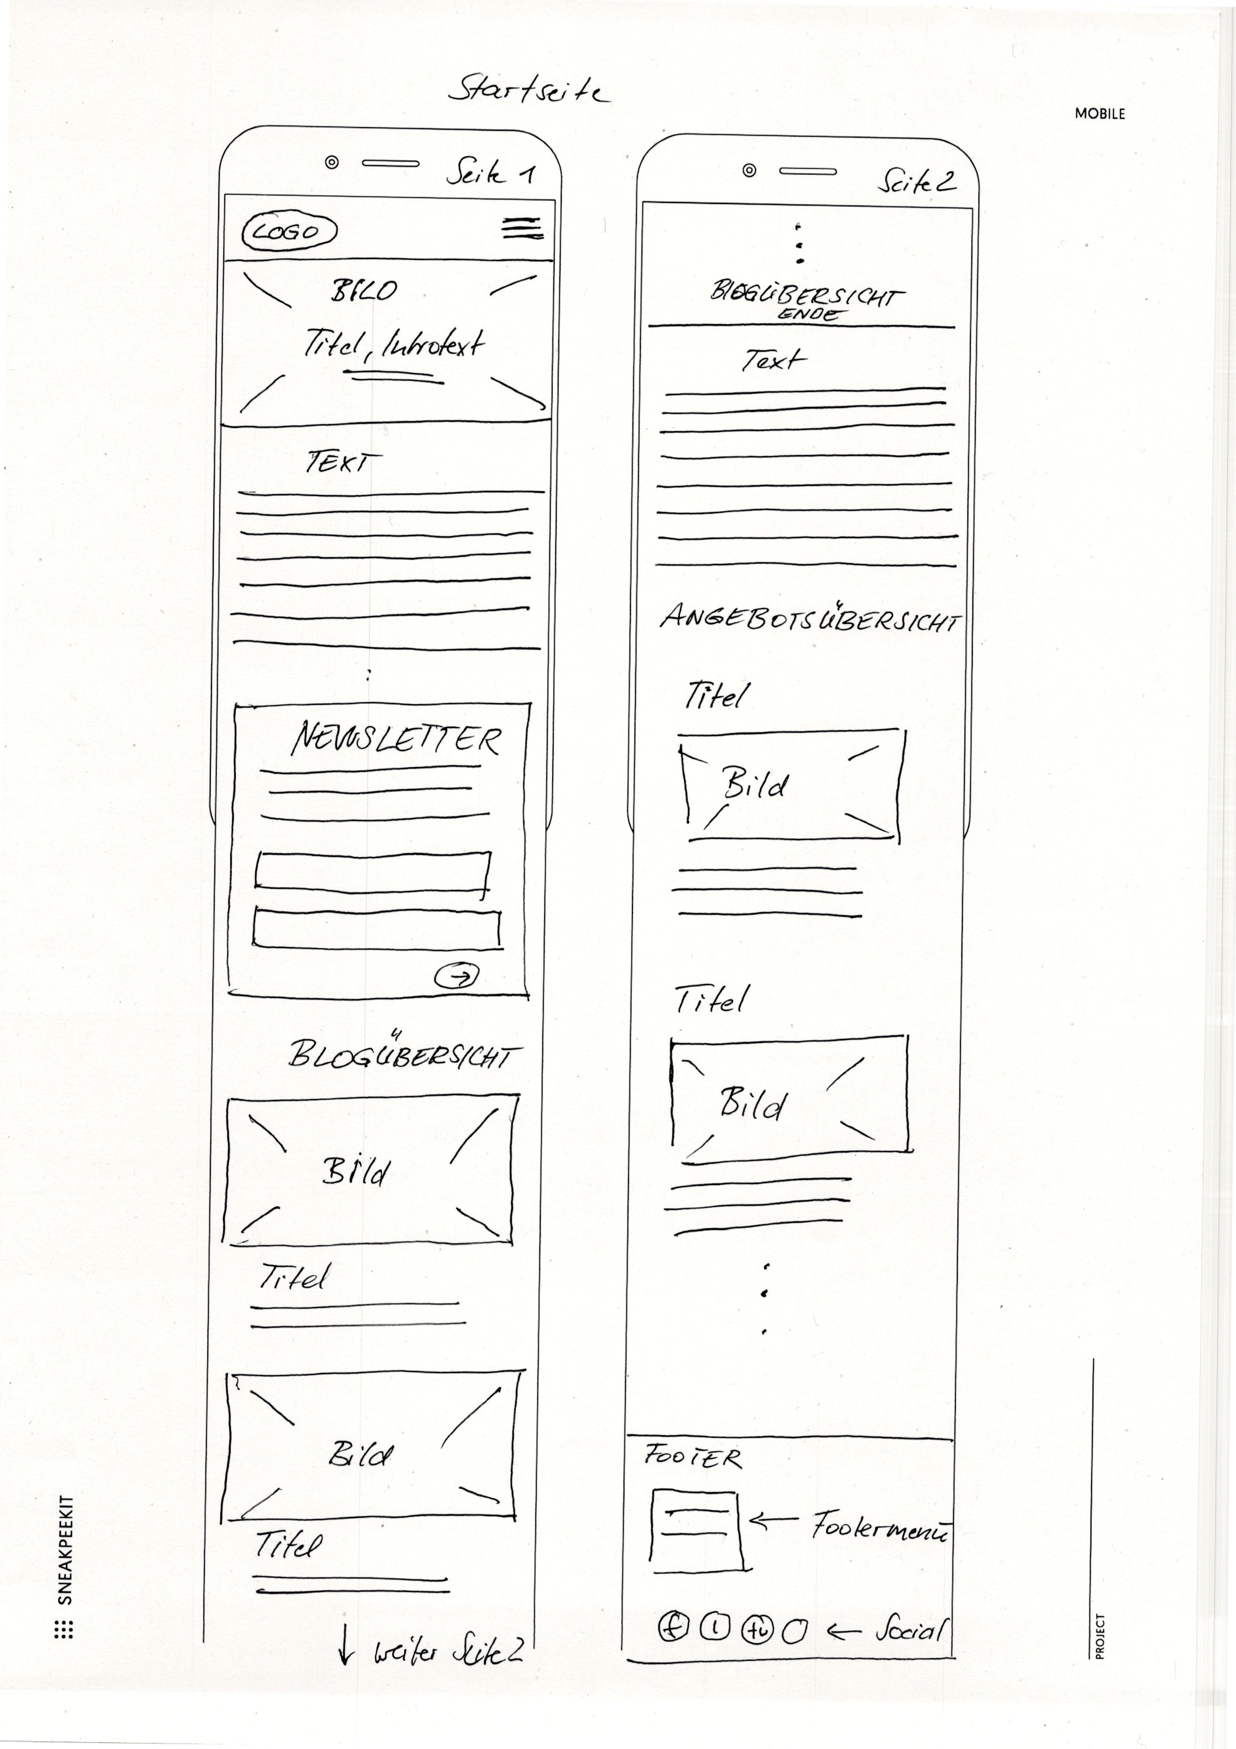
Scribble
Darstellung von mobilen Webseiten
Vorlagen (Templates) zum Scribbeln für mobile Geräte: https://www.sketchize.com/
Scribbles eignen sich auf für Darstellung von Abfolgen und Verlinkungen
https://wonderwebwoman.de/website-planung/

Slide 8
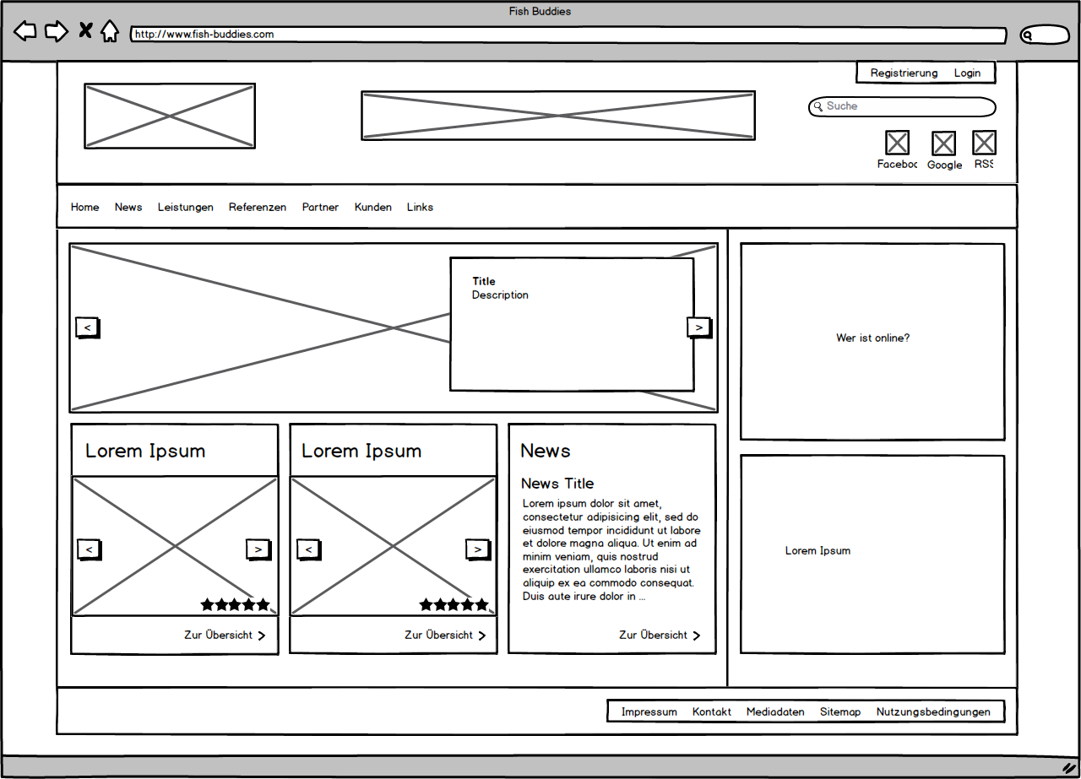
Wireframes und Mockups
Wireframe ist eine einfache Darstellung der Elemente auf den Seiten und der Benutzerführung der Webseite
Im Gegensatz zu Scribble => annähernd maßstabsgetreu, welches Element wo gezeigt werden soll, wie groß, Abstände, usw.
Visuell ansprechende Gestaltung spielt noch keine Rolle
Darstellung der Seitenaufteilung
Programme für Wireframes:
Balsamiq
Axure
Adobe XD
Mockflow
Powerpoint (zur Not)
Auch für verschiedene Bildschirmgrößen
https://www.webks.de/faq/was-sind-wireframes-mockups

Slide 9
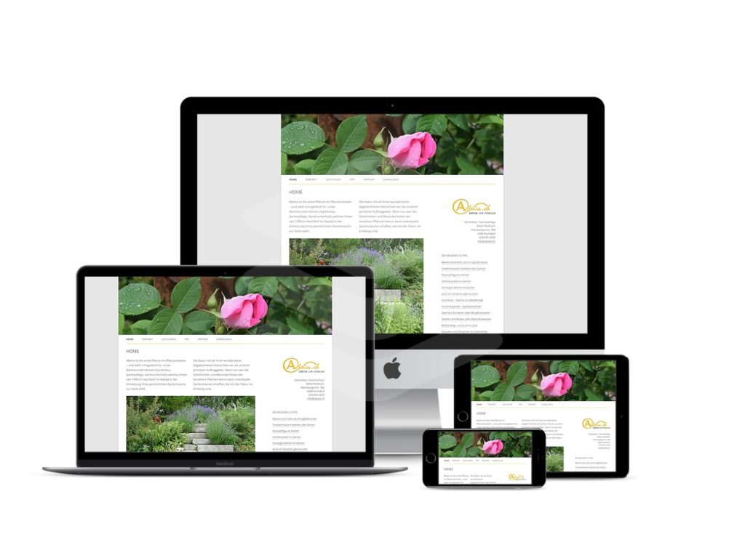
Mockups für das Seitendesign
Konkretere Gestaltung
Fokus auf Designelemente
Typografie: Schriftarten und Größe
Farben: Farbwelt und Farben von Interaktionselementen
Grafikelemente: Icons, dekorative Elemente
Abstände und Weißflächen
Experimentieren mit dem Look-and-Feel auf der Seite, Wahrnehmungseindruck und Wirkung auf Nutzer
Eignen sich für erste Nutzertests (welches Design ist besser, …)
https://woodesign.ch/webseiten-mockup/

Slide 10
Prototypen
Prototyping/Prototyp = Modell der zukünftigen Webseite, simuliert grob Funktionsweise und Benutzerführung
Noch keine vollständige Webseite (bspw: Seiten fehlen noch, Texte nicht ausformuliert)
Protoyp sinnvoll bei komplexen Webseiten für Rückmeldungen aus Nutzertests
Low-fidelity-Prototypen/lo-fi-Prototyp/Klickdummy
Einfachen Abfolge von Seiten, mit denen noch nicht wirklich interagiert werden kann
High-fidelity-Prototypen/Hi-fi-Prototypen
Aufwand höher als bei Lo-fi-Prototyp aber geringer als bei fertiger Webseite
Programme:
AdobeXD
Axure RP
Invisionapp.com

Slide 11
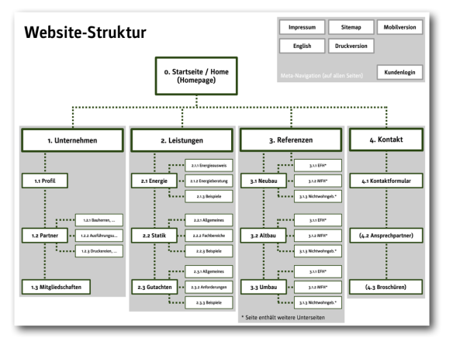
Navigationsbaum
Wichtig: wie stehen Unterseiten hierarchisch zueinander
https://webdesigneinfuehrung.wordpress.com/tag-7/informationsarchitektur-nutzerfuehrung-und-strukturbaum/

Slide 12
Typischer Aufbau
Header
Logo
Titel oder Thema der Webseite
Navigationsleiste
Wenn vorhanden: Login
Suche für Inhalte auf der Webseite
Inhaltsbereich
Footer
Impressum
Datenschutz
AGB
Jobs oder Karriere
Kontakt
Hilfe/Support
Anfahrt
Über uns
Copyright
Social Media Verlinkungen
FAQ

Slide 13
Testen im Verlauf des gesamten Prozesses
Einbeziehen der Nutzer in allen Projektphasen
Methoden für die Sammlung von Ideen und Anforderungen
Nutzertests während der Konzept- und Designphase
Nutzerfeedback zum Livegang der Webseite

Slide 14
Nutzerfokus in allen Projektphasen
Nutzerorientierung sollte sich durch gesamtes Projekt ziehen
Kontinuierlich Nutzerfeedback einholen

Slide 15
Research Methoden für die Erstellung nutzerzentrierter Konzepte und Designs
Methode | Varianten | Charakteristikum
Usability-Tests | Im Lab | 1:1 Test unter Laborbedingungen
 | Mit Videoaufzeichnung | Zusätzliche Protokollmöglichkeit im Lab
 | Mit Eue Tracking | Zusätzliche Erkenntnisse über Blickbewegungen
 | Guerilla-Usability-Tests | Auf der Straße schnell und einfach
Card-Sorting | Analog oder digital | Freie Sortierung von Navigationspunkten zu Kategorien
 | Tree Test | Festgelegte Kategorienamen
Design Thinking | Abfolge von Resarch-, Ideenfindungs- und Prototyping-Schritten

Slide 16
Research-Methoden für online erreichbare Webseiten-Varianten
Methode | Varianten | Charakteristikum
Remote-Usability-Test | Synchron | 1:1-Test mit Interviewer über Tool
 | Asynchron | Standardisierte Aufgaben toolbasiert ohne Interviewer
A/B-Tests | Über Tools oder eigenprogrammiert | Tracken der Performance auf verschiedenen Webseiten-Varianten
Befragungen | Onlineumfragen | Standardisierter Fragebogen online
Webtracking | Implementierung eines Tools | Tracking des Benutzerverhaltens auf der Webseite

Slide 17
Technische Umsetzung
Zusammenspiel zwischen Nutzer, Browser, Webseiten und Server
Die wichtigsten Schlüsseltechnologien
Vergleich von Homepage-Baukästen, Eigenprogrammierung und Content-Management-Systemen
Schritte bis zur Veröffentlichung der Webseite
Zusammenarbeit mit einer Agentur

Slide 18
Wiederholung: Was bei einem Webseiten-Aufruf passiert
Wenn Webseite aufgerufen wird
Der Browser schickt eine Anfrage (Request) an den DNS-Server des Providers Request erfolgt gemäß http oder https Protokoll. Protokoll gibt Regeln für Adressierung vor.
DNS-Server übersetzt Domainnamen in eine IP-Adresse Oft arbeiten mehrere DNS-Server in einem Netzwerk zusammen
Request wird weitergeleitet zum Server, auf dem Webseite liegt. Auf dem Server läuft in der Regel ein Webserver. Der findet passende Datei zum Request kann HTML oder PHP-Datei sein (PHP-Datei wird zunächst am Webserver ausgeführt)
Server schickt Antwort (Response) zurück an Browser (HTML-Datei direkt, PHP-Datei wird das Ergebnis der Ausführung geschickt)
Browser liest Datei und erkennt ob noch weitere Dateien angefragt werden müssen (zB CSS-Dateien, PDFs. Bilder, Video, JS, …)
Webserver schickt angeforderten Dateien in weiteren Response zurück an Browser
Browser zeigt vollständige Seite mit eingebundenen Funktionen zusammengebaut an

Slide 19
HTTP-Status-Meldungen
Klassen | Beschreibung der Klasse
100-199 | Informationen
200-299 | Meldungen über erfolgreiche Operationen
300-399 | Deuten auf Umleitungen hin
400-499 | Fehlermeldungen, die vom Client ausgelöst werden
500-599 | Fehlermeldungen, die vom Server ausgelöst werden
Klassen | Beschreibung der Klasse
200 | Okay; Success
301 | Das angefragte Dokument wurde dauerhaft verschoben
403 | Zugriff verboten
404 | Dokument konnte nicht gefunden werden
500 | Server-Error

Slide 20
Progressive Web Apps
Lauffähige mobile Webseite auch ohne Internetverbindung
Technologie: HTML5, CSS3, JavaScript
Zusätzlich: Service Worker cachen alle notwenigen Elemente beim ersten Aufruf im Browser (nur in modernen Webbrowser verfügbar)
Vorteile:
Offlinefähigkeit & abwärtskompatibel
Push: Sind in der Lage Push Benachrichtigungen zu versenden und zu empfangen
Native Haptik: Design orientiert sich an dem, was Nutzer von Apps gewöhnt sind
Zukunftsfähig: Trend entwickelt sich Richtung PWAs

Slide 21
Von der Programmierung zur Liveseite
Buildprozess zur Erstellung der Webseite
Quellcodes in Repositories => Buildprozesse können gestartet werden
Erstellen au einzelnen Software-Komponenten ein eigenständig lauffähiges System
Testing der Qualität
Verschiede Browser und Betriebssysteme
Layouts in verschiedenen Bildschirmgrößen
Verschiedene Umgebungen für die Entwicklung
Entwicklungsumgebung – DEV = Developement Enviroment
Abnahme- oder Testsystem – automatisierte Softwaretests (Unit Tests, Integrationstest)
Staging – Ausspielen der Entwicklungsstände auf verschiedene Entwicklungsumgebungen
Produktiv- oder Livesystem – finale Sytem (PROD/LIVE)

Slide 22
Zusammenarbeit mit einer Agentur
Werbeagenturen: Werbung für Unternehmen, Verein, …
Designagentur: Konzepte und Designs für Webseite
Kommunikationsagentur: Strategie für einheitlichen Auftritt in allen Kanälen, Erarbeitung übergreifender Botschaft
Internetagentur/Full-Service-Internetagentur: Erstellung Webseite
Marketing-/Online-Marketing-Agentur: Maßnahmen zur Steigerung Reichweite oder Traffics
Digitalagentur: Realisierung von Projekten aus allen Bereichen der digitalen Kommunikation
Agentur sollte von der Größe passen
Agentur sollte passende und glaubwürdige Referenzen aufweisen
Termintreue und Verbindlichkeiten
Konstante Ansprechpartner
Räumlichkeiten besuchen für ersten Eindruck gewinnen
AAV (Auftragsverarbeitungsvertrag) und NDA (non-Disclosure-Agreement) abschließen
ISO-Normen, Zertifikate, IT-Security-Mitarbeiter?
Fragen nach Subunternehmer, wenn ja => NDA & AVV
Haftpflichtversicherung?
Projektmitarbeiter persönlich kennen lernen

Slide 23
Agile Produktentwicklung
Selbstorganisation des Teams
Kontinuierliche Lieferung von funktionierender Software
Kontinuierlicher Prozess des Lernens und Verbesserns
Agile Methoden
Scrum & Kanban
User Stories Anforderungen aus Sicht eines Users
Backlog Alle User Stories werden dort gesammelt
Projektboard Offen, In Arbeit, Testing, Abnahme, Fertig
Dailys Tägliche kurze 15 Min Meetings
Planungsmeetings Planung welche Anforderungen wie umgesetzt werden
Retrospektiven nach der Umsetzung. Besprechung was gut und was weniger gut gelaufen ist. Wo Verbesserungspotenzial

Slide 24
Erfolgreiche Einbindung von Content in die Webseite
Erfolgreiche Einbindung von Content in die Webseite
Content kommt vor dem Design
Schreiben fürs Web
Passende Bildsprache finden

Slide 25
Das Content-Konzept
Welche Inhalte sind in welcher Form für Zielgruppe relevant um gewünschte Reaktion zu erreichen
Navigation Begriffe/Links gut verständlich
Buttons
Weiterführende Links eindeutig und neugierig machender Text
Metadaten wichtig bei SEO Optimierung
Kontaktformular

Slide 26
Lesegewohnheiten im Web
Texte auf Webseiten werden kaum gelesen
Skimming
Flüchtiges Überfliegen
Hauptüberschrift zählt und eventuell noch die oberen Zwischenüberschriften
Bilder, Logos und auffällige Elemente werden wahrgenommen
Scanning
Textinhalte der Seite überfliegen
Herausgehobene Elemente stärker wahrgenommen (nicht überstrapazieren sonst fluchtgefahr) = farbig unterlegt, fett-formatiert, Listenpunkte, Icons, unterschiedliche Spaltenbreiten, Kästen, …
Wichtige Inhalte stehen oben, Text muss scannbar sein
Reading
Lesen von ganzen Textpassagen
Gut strukturierter Text
Mit Teaser und Absätzen arbeiten

Slide 27
Texte fürs Web schreiben
Texte auf Anhieb verstehen
Kurze Sätze: 20 Wörter pro Satz, wichtiges kommt in den Hauptsatz, Zweitrangiges in den Nebensatz, Füllwörter werden gestrichen
Verben sind die Akteure: aktive, anschauliche Handlungsverben verwenden und Langweiler wie „durchführen, erfolgen, sich ergeben“ vermeiden
Adjektive sparsam einsetzen
Verzichten auf Synonyme
Fremdwörter und Abkürzungen vermeiden
Perfekte Rechtschreibung und Grammatik
Texte müssen informieren und begeistern
Vorteile herausstellen und Lösungen anbieten
Eigenschaften und Besonderheiten kommunizieren
Vorzüge des Anbieters nennen
Mögliche Hindernisse aus dem Weg räumen

Slide 28
Texte für das Web
AIDA
Attention – Aufmerksamkeit für das Angebot erzeugen
Interest – Interesse wecken
Desire – Wunsch wecken, handeln – kaufen, klichen, …
Action – Reaktion bewirken
Guter Werbetext
Lebendig, mitreißend
Folgerichtig und logisch (nicht für Dumm verkaufen)
Konkret (Aussagen mit Zahlen und Daten belegen)
Bildhaft (Fantasie potenzieller Nutzer/Konsumenten anregen)
Verständlich
Sympathisch
Überzeugend
Glaubwürdig
Einfühlsam
Stimmig

Slide 29
Optimierung für verschiedene Endgeräte
Optimierung für verschiedene Endgeräte

Slide 30
Verschiedene Ansätze für die mobile Optimierung
Verschiedene Varianten der Webseite
Responsive Webdesign (Layout ist so flexibel, dass sie sich dynamisch an Bildschirmgröße anpasst)
Mobile First (Seite zunächst als mobile Variante konzipiert und für Desktop-Ansicht weitere Elemente erweitert)
Content First (Erst die Seite mit Content befüllen und dann das Layout basteln)
…

Slide 31
Umgang mit Beschränkungen der Endgeräte
Beschränkungen für mobile Endgeräte so gering wie möglich halten Beispiele:
Schrift groß und gut lesbar
Ist für Mobil wirklich jede Information notwendig
Schaltflächen und Buttons so groß, dass auch Personen mit dicken Fingern sie treffen können
Auf große Abstände achten zwischen Buttons, damit nicht aus Versehen falsch geklickt wird
Formulare so kurz wie möglich halten, wenn möglich: Autovervollständigung anbieten bzw. Vorschläge anzeigen
Telefonnummern klickbar machen zum Anrufen
Termine direkt in Kalender übertragen
Kleine Dateigrößen für schlechte Internetverbindung
Dinge weglassen, die mobil useless sind (zB Druckfunktion)
Auf große Tabellen und iFrames verzichten

Slide 32
Möglichkeiten mobiler Geräte nutzen
Möglichkeiten die am Desktop nicht möglich sind
Informationen abhängig vom Standort des Nutzers anzeigen (sofern der Nutzer es erlaubt)
Steuerung über Gesten zulassen (Zoom mit zwei Fingern, Wischen bei Fotogalerien)
Unterschiedliche Ansichten für Landscape und Porträt Modus
Direkt auf Apps verlinken
Eingebaute Kamera für Fotoupload

Slide 33
Ende quelle: Erfolgreiche Websites für Dummies ISBN: 978-3-527-71492-6

